Slide 1

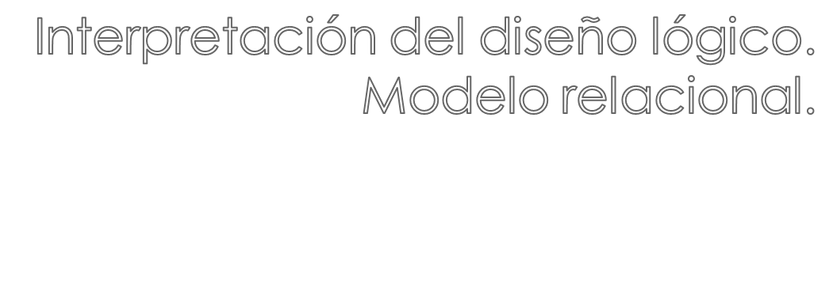

Slide 2
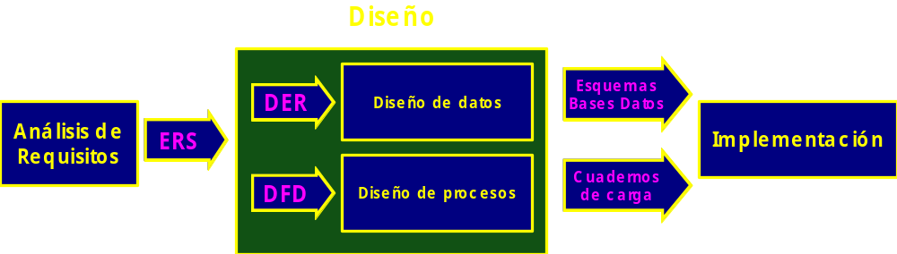
Diseño de la Base de Datos
Diseño arquitectónico (procesos)
© IES Nervión. Departamento de Informática

Slide 3
Diseño conceptual:
  Centrado en el QUÉ
  Comprensible para el usuario
Diseño lógico:
  Pasamos de la especifica-ción de requisitos a reglas de construcción del sistema
  Debemos tomar decisiones arquitectónicas (modelo BD)
  Básico para la calidad y rendimiento del sistema
  Fundamentalmente técnico
© IES Nervión. Departamento de Informática

Slide 4

Nos centraremos en BB DD relacionales
  Normalización
  Transformación del Diagrama E-R al Modelo Relacional
© IES Nervión. Departamento de Informática

Slide 5

Pretende mejorar el modelo
Propuesta por Codd (padre del modelo relacional)
Se basa en una serie de Formas Normales que se incluyen unas a otras
Utilizaremos las tres primeras
© IES Nervión. Departamento de Informática
Notes:
Piattini, 278

Slide 6

1FN: Atributos atómicos (no repetitivos)
2FN: Dependencia completa (clave completa)
3FN: Eliminar dependencias transitivas
© IES Nervión. Departamento de Informática

Slide 7

Un atributo Y depende funcionalmente de otro X si y sólo si para cada valor de X le corresponde un único valor de Y
© IES Nervión. Departamento de Informática

Slide 8

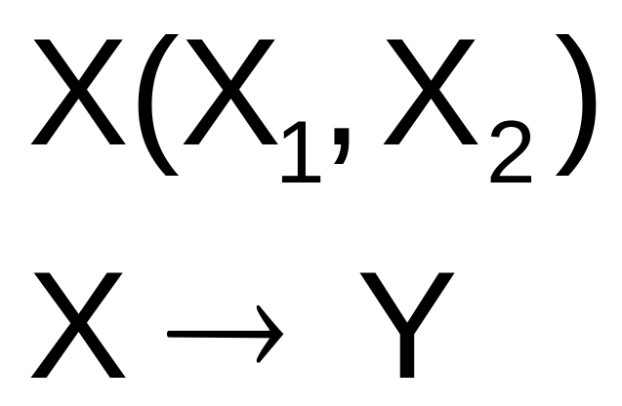
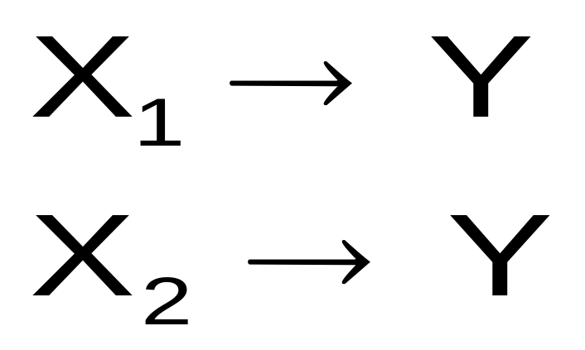
Si el atributo X es compuesto X (X1, X2), Y depende del conjunto de los componentes de X, no de un subconjunto de ellos
© IES Nervión. Departamento de Informática

Slide 9

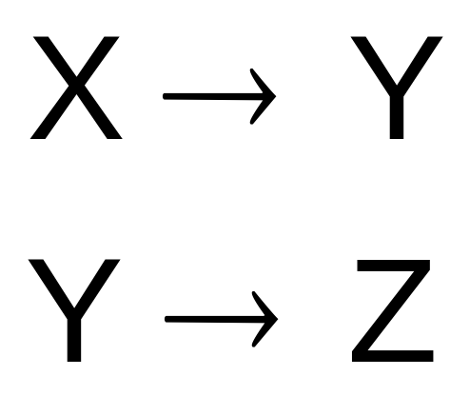
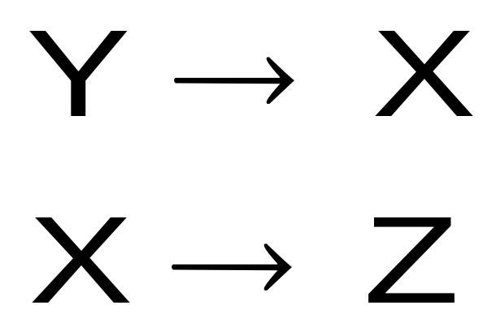
Si Y depende de X, Z depende de Y y X no depende de Y, decimos que Z depende de X a través de Y.
© IES Nervión. Departamento de Informática

Slide 10
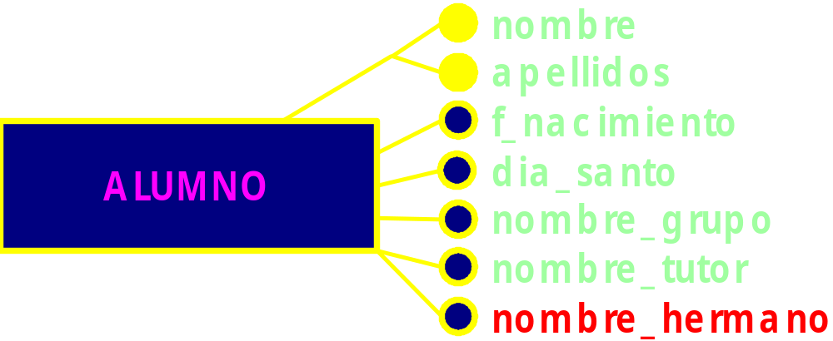
Eliminar grupos repetitivos
  ALUMNO (NOMBRE, APELLIDOS, F_NACIMIENTO, DIA_SANTO, NOMBRE_GRUPO, NOMBRE_TUTOR, NOMBRE_HERMANO)
© IES Nervión. Departamento de Informática

Slide 11
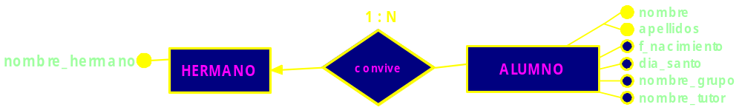
Tenemos varias alternativas
Una ocurrencia con cada hermano, incluyéndolo en la clave
Crear una nueva entidad y una relación
© IES Nervión. Departamento de Informática

Slide 12

Si el grupo tiene un número más o menos fijo de repeticiones (si fuera chino), podemos añadir atributos.
Nombre_hermano1, nombre_hermano2, etc.
© IES Nervión. Departamento de Informática

Slide 13
Eliminar dependencias funcionales incompletas
  ALUMNO (NOMBRE, APELLIDOS, F_NACIMIENTO, DIA_SANTO, NOMBRE_GRUPO, NOMBRE_TUTOR)
nombre
apellidos
f_nacimiento
ALUMNO
dia_santo
nombre_grupo
nombre_
tutor
© IES Nervión. Departamento de Informática

Slide 14
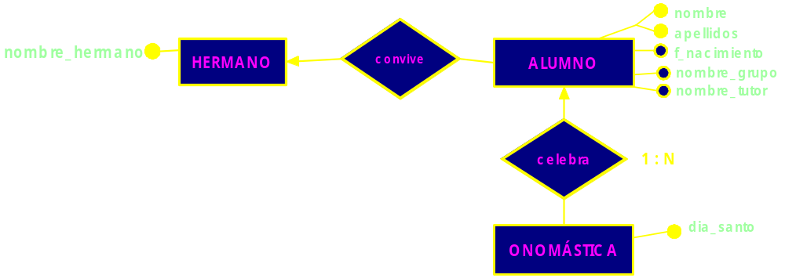
© IES Nervión. Departamento de Informática

Slide 15
Eliminar dependencias funcionales transitivas
  ALUMNO (NOMBRE, APELLIDOS, F_NACIMIENTO, NOMBRE_GRUPO, NOMBRE_TUTOR)
nombre
apellidos
f_nacimiento
ALUMNO
nombre_grupo
nombre_
tutor
© IES Nervión. Departamento de Informática

Slide 16
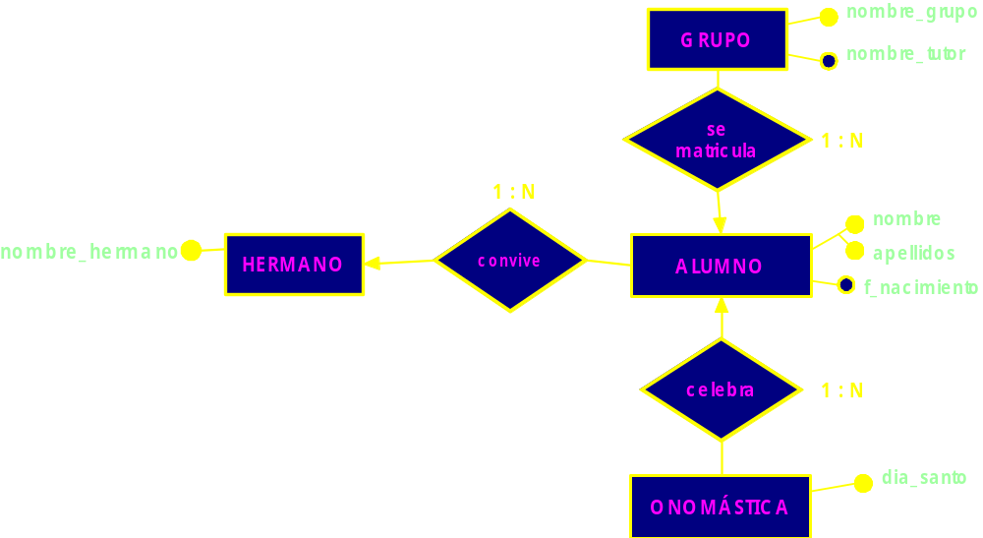
© IES Nervión. Departamento de Informática

Slide 17
Normalizar las siguientes entidades:
DVD_VIDEOS (CODIGO_DVD, FECHA_COMPRA, NOMBRE_PELICULA, NOMBRE_DIRECTOR, AÑO, NOMBRE_ACTOR)
JUGADORES (NOMBRE, EQUIPO, DORSAL, NOMBRE_ENTRENADOR, POSICION, PUBLICIDAD_CAMISETA, CIUDAD, NOMBRE_ESTADIO)
Mientras normalizas pon esta canción
© IES Nervión. Departamento de Informática

